Slide 1
資料 ３
その他
2025年国際博覧会における
水素エネルギーの位置づけについて

Slide 2
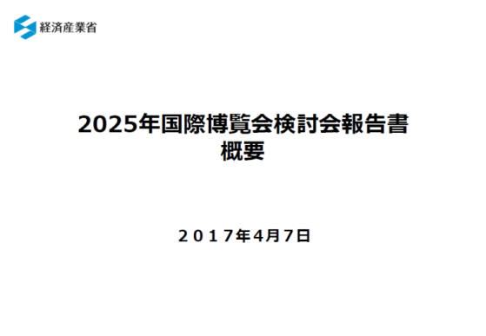
2025年国際博覧会における水素エネルギーの位置づけについて
●2025年国際博覧会検討会では、 2016年12月から、大阪府の2025日本万国博覧会基本構想（府案）の検討実施
●同検討会において、「大阪府において『いのち輝く未来社会のデザイン』というテーマで速やかに立候補することを期待する」旨の報告書が
今年4月にとりまとめられた（「スマートエネルギーの実証導入」「スマートモビリティの導入」について記載）
●本報告書を踏まえ、2025年国際博覧会の大阪誘致に向けて立候補と開催申請を行うことが閣議了解 ⇒ 立候補（2017年4月）
「２０２５日本万国博覧会」基本構想（府案）抜すい
１３．環境への配慮
人類共通の課題としての地球環境問題への適切な対応が求められている中、会場候補地である夢洲地区はベイエリアの人工島であるため、希少生物の生態系への影響など環境負荷が少ない。当該地区は、関西の強みでありさらなる成長が期待される環境・エネルギー産業分野の実践エリアとして、「環境先進都市・大阪」のモデルとなるよう「グリーン・テクノロジー・アイランド（環境技術島）」の形成をめざし、日本の産業をリードする環境技術や新エネルギー産業の生産施設等の集積を図ることとしている。
また、大阪府においては、博覧会の会場づくりについて、自然と共生した都市と地球環境保全のあり方を示し、自然環境等に十分配慮した会場整備や省エネ、新エネ、リサイクル等を導入することにより、環境への負荷の少ない施設整備を進める。
会場の施設建造物や構造物を構成する材料にあたっては、リユース・リサイクル可能な素材を積極的に活用するなど、建築素材等の３Ｒ（リデュース・リユース・リサイクル）及び会場におけるゼロエミッションをめざした取組み、運営などを実行するとともに、周辺地域を含めた環境保全や省エネの観点から再生可能エネルギーの活用、さらに公共交通機関主体の輸送体系の確立や交通需要マネジメントの実施等を推進する。
また、「夢洲まちづくり構想（案）～中間とりまとめ～」において、スマートシティ「ゼロエミッション・アイランド・夢洲」の実現をめざすこととしており、日本発・世界初をめざした最先端の技術・ノウハウを結集し、技術更新を継続することで、高度な環境性能を有する低炭素循環型で持続可能なまちを実現していく。
（具体例）
・下水や廃棄物の再資源化やバイオガス利用などによるエネルギー地産
地消システムの導入
・省エネや再エネの活用による建築物のZEB化の推進
・未利用エネルギーや水素エネルギーを活用した、創エネや蓄エネによる
エネルギー安定度の向上
・次世代自動車による移動手段の低炭素化や自動走行技術の利用

